Slide 1
深層学習勉強会 2021/12/27
関西学院大学 理工学部 情報科学専攻
徳山研究室 47021715 野口真

Slide 2
目次
MeTaFormer
POMDPを用いた音声認識

Slide 3
MeTaFormer

Slide 4
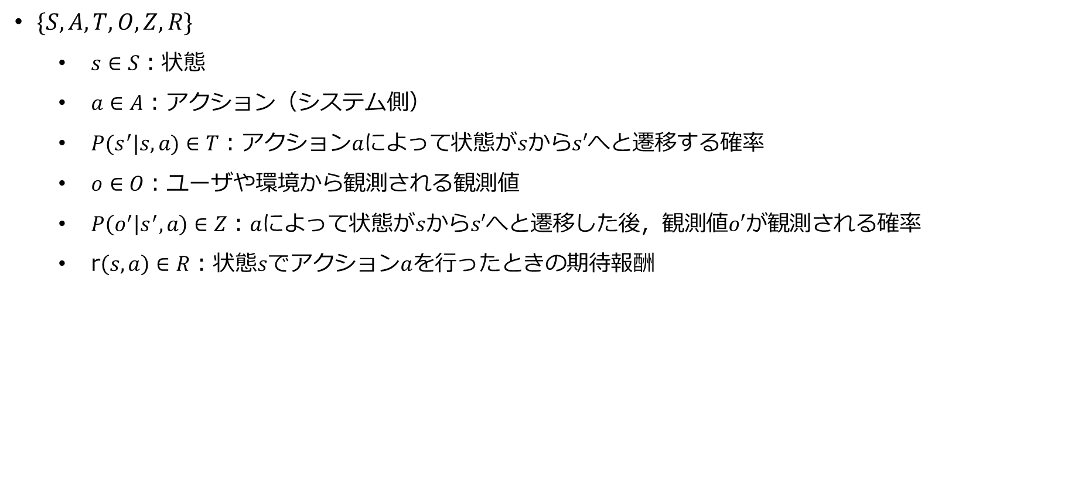
POMDP(部分観測マルコフ決定過程)
$\{S, A, T, O, Z, R\}$
$s∈S：$状態
$a∈A：アクション$（システム側）
$P(s^{′}|s,a)∈T：アクションaによって$状態が$sからs′$へと遷移する確率
$o∈O$：ユーザや環境から観測される観測値
$P\left(o^{′} | s^{′},a\right)∈Z：aによって$状態が$sからs′$へと遷移した後，観測値$o′が$観測される確率
r$\left(s,a\right)∈R$：状態$s$でアクション$a$を行ったときの期待報酬

Slide 5












POMDP
POMDPのサイクル
$$Ovserved:o$$
$$s→s′$$
Environment
(POMDP)
Agent
$$Action:a$$
$$Reward:r$$
$$r′$$
$$a′$$
$$s′$$
$$o′$$
$$r$$
$$a$$
$$S$$
$$o$$

Slide 6
POMDP

